Slide 1
kbl2nas
Zpracoval: Jan Verner (jverner@evektor.cz)

Slide 2
Minulost
Dostali jsme z SK model v KBL, do kterého ho převedl T-MOBILE
Možnost načtení:
CST (Evektor)
EMC Studio (Škoda) ?
Problémy:
Nemožnost editace v CST (ruční posouvání bodů dle x, y, z)
Mnoho redundantních informací (nevyčištěné body, …)

Slide 3
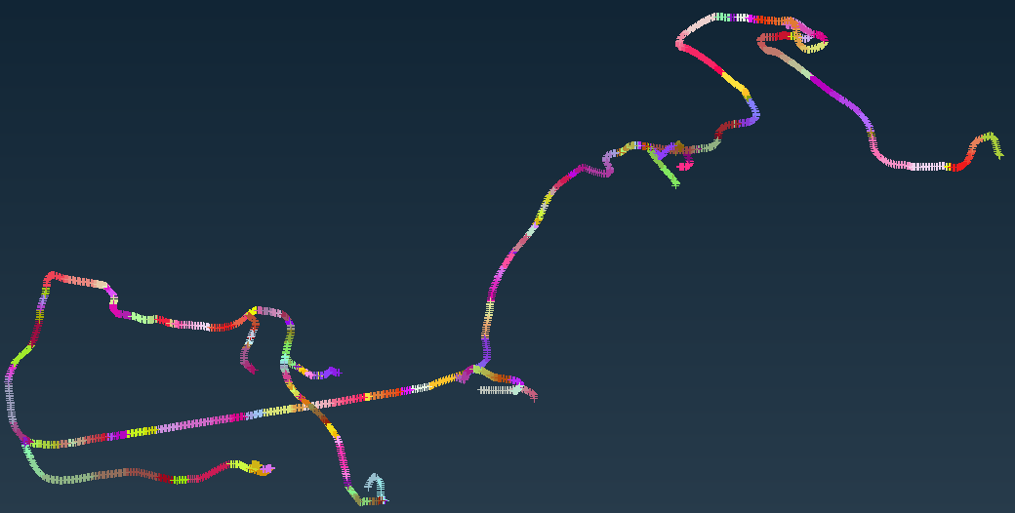
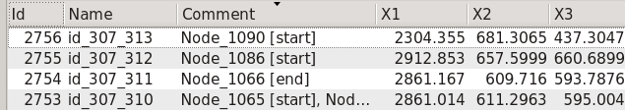


Přítomnost
Skript kbl2nas, který předělá KBL do NAS formátu
Rychlá a přehledná editace v Anse (geom změny trasy, kontroly penetrací, ...)
Rozděleno na:
body (start/end nody)
křivky
segmenty

Slide 4
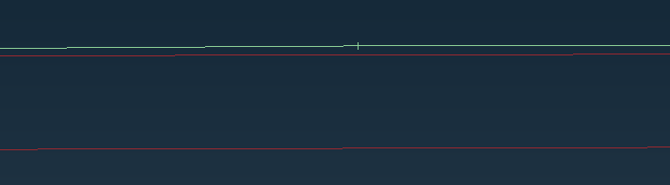
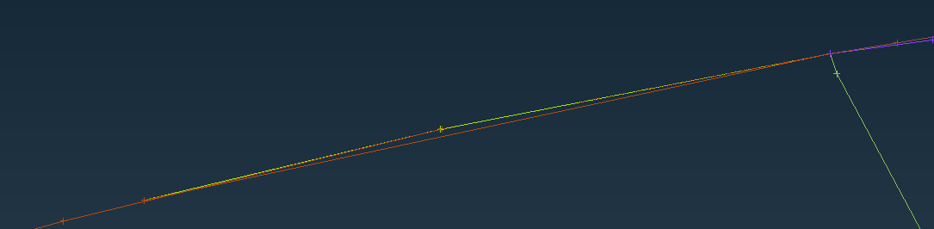
Problémy
INNENRAUM_dulezite_systemy.5mm.kbl
Problémy na straně VOBES nebo konvertoru T-MOBILE?
cp_id_1972
cp_id_2047
Center_curve_247, Center_curve_242
Segment_998
Center_curve_261
Segment_974, Segment_978
Pokud to jsou problémy, které nebudou moci odstranit v prvních 2 krocích, budeme to muset odstranit my v našem skriptu
cp_id_1062
id_307_134
Center_curve_126

Slide 5
Budoucnost
3MM - Funkčnost:
Modifikace polohy Bodů a Křivek
Přidávání či mazání Nodů / Bodů
Zjednodušení mnoha Segmentů do jednoho a jejich případná editace
Řešení dalších problémů / konzultace s T-Mobile
Jakmile ucelený nástroj, možnost navázání na systém, který používá Škoda
např. pomocný toolbox, příkazový řádek, gui okno

Slide 6
Detaily

Slide 7
KBL formát, otevřen v textovém editoru
INNENRAUM_dulezite_systemy.5mm.kbl (v příloze)
Body uvedeny jako
<Cartesian_point id="cp_id_0">
<Coordinates>324.500000</Coordinates>
<Coordinates>-667.000000</Coordinates>
<Coordinates>329.500000</Coordinates>
</Cartesian_point>
<Cartesian_point id="cp_id_1">
<Coordinates>326.828935</Coordinates>
<Coordinates>-668.332430</Coordinates>
<Coordinates>325.218999</Coordinates>
</Cartesian_point>

Slide 8
KBL formát, otevřen v textovém editoru
INNENRAUM_dulezite_systemy.5mm.kbl (v příloze)
Uzly (Nody) uvedeny jako
<Node id="Node_1006">
<Id>PNID613</Id>
<Alias_id id="id_302_297">
<Alias_id>000_BASIS-MULTI-BRANCHABLE71/ElecRouteBody.1/Split.12/ElecBundleSegmentExtremity.2 000_BASIS-MULTI-BRANCHABLE71/ElecRouteBody.2/Split.4/ElecBundleSegmentExtremity.3</Alias_id>
<Scope>VOBES</Scope>
<Description>original_node_id</Description>
</Alias_id>
<Cartesian_point>id_307_288</Cartesian_point>
...
</Node>

Slide 9
KBL formát, otevřen v textovém editoru
INNENRAUM_dulezite_systemy.5mm.kbl (v příloze)
Segmenty uvedeny jako:
<Segment id="Segment_249">
<Id>000_BASIS_HUT_BODEN_VORN_RE_V01SK-MULTI-BRANCHABLE2/ElecRouteBody.1/Split.1</Id>
…
<End_node>Node_258</End_node>
<Start_node>Node_256</Start_node>
…
<Center_curve id="Center_curve_20">
<Degree>1</Degree>
<Control_points>cp_id_146 cp_id_147 cp_id_148 cp_id_149 cp_id_150</Control_points>
</Center_curve>
</Segment>

Slide 10
Konvertovaný NAS formát, otevřen v textovém editoru
INNENRAUM_dulezite_systemy.5mm.nas (v příloze)
Nas formát kabelového vedení načítáme v Anse
GRID 0 324.5 -667.0 329.5
GRID 1 326.8289-668.3324 325.219
GRID 2 329.2151-669.6976320.9705
GRID 3 331.6968-671.1174316.7871
...
CROD 28 5 22 23
CROD 29 5 23 24
CROD 30 5 24 25
...
PROD 239 239 50. 0.
PROD 240 240 50. 0.
PROD 241 241 50. 0.
PROD 242 242 50. 0.
...
$ANSA_NAME_COMMENT;241;PROD;Center_curve_241;;NO;NO;NO;
$ANSA_NAME_COMMENT;242;PROD;Center_curve_242;;NO;NO;NO;
$ANSA_NAME_COMMENT;243;PROD;Center_curve_243;;NO;NO;NO;

Slide 11
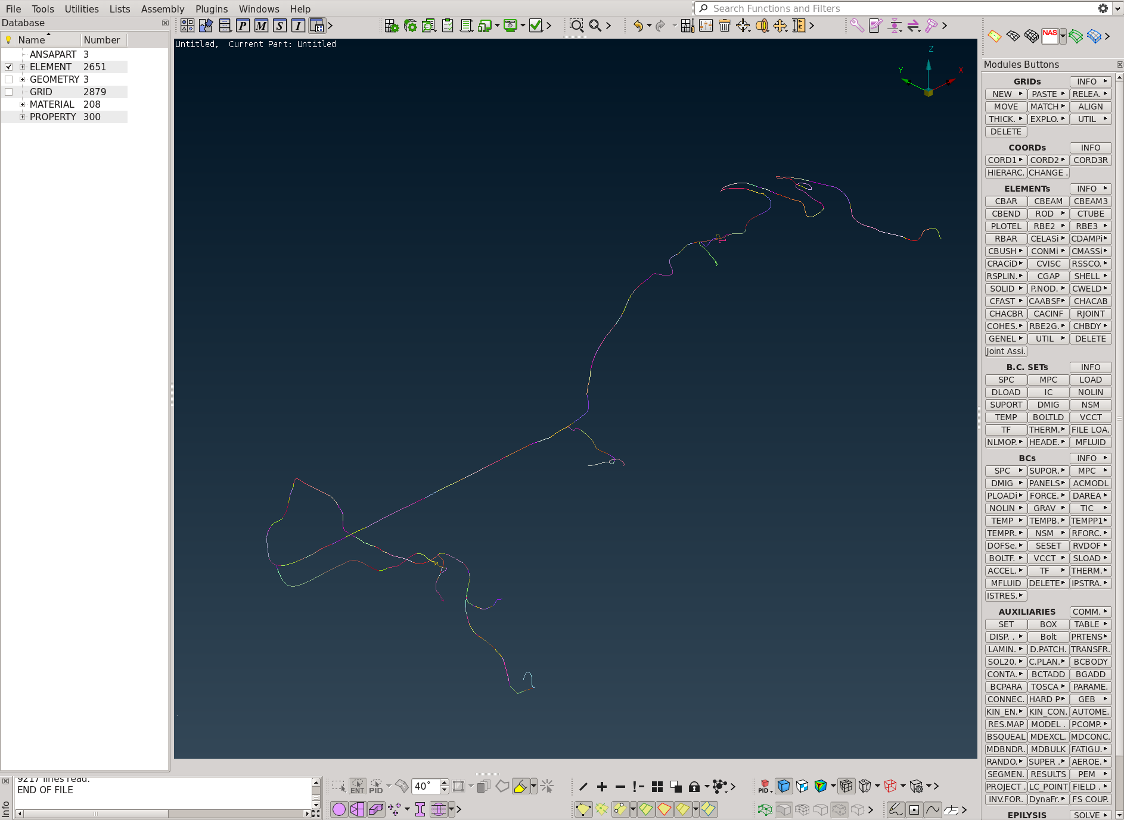
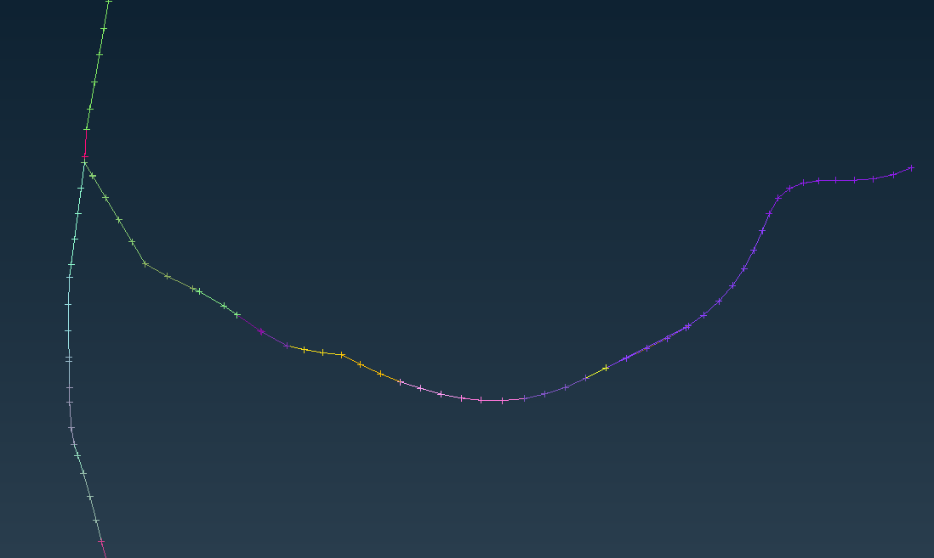
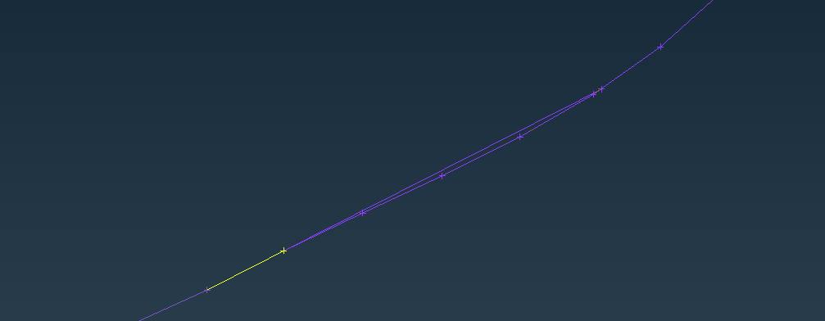
Konvertovaný NAS formát, otevřen v Anse
INNENRAUM_dulezite_systemy.5mm.nas (v příloze)
Detail - Menší
Detail - Větší

Slide 12
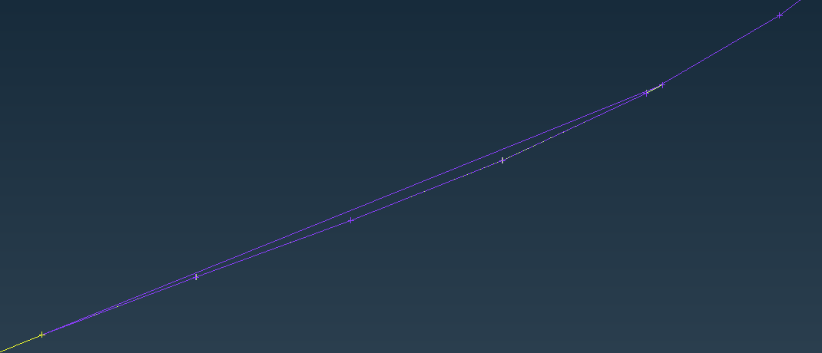
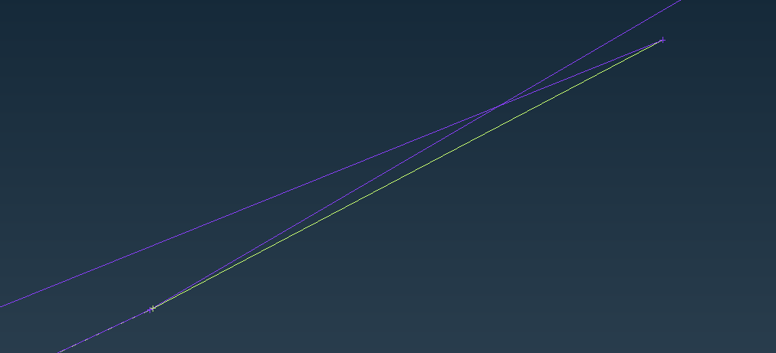
Detail místa v Anse
Konečný bod křivky Center_curve_126
cp_id_1065 (6)
cp_id_1060
cp_id_1072
id_307_135 (Node_584)
cp_id_1066
Poznámka V závorce je pořadí bodů id_307_134 (1) cp_id_1061 (2) cp_id_1062 (3)…
Center_curve_126 id_307_134 --> id_307_135
id_307_134 (1) (Node_583)
cp_id_1063 (4)
cp_id_1058
cp_id_1056
cp_id_1061 (2)
cp_id_1350
id_307_133 (Node_582)
Center_curve_125 id_307_133 --> id_307_134
cp_id_1064 (5)
cp_id_1059
Detail
cp_id_1062 (3)
cp_id_1057
1) Problém tohoto místa (dle .kbl podkladů) je ten, že křivka 126 startuje "vpravo", pak se vrací "doleva" a poté pokračuje vpravo. Lokace Node_583 (bod id_307_134) je podezřelá.
id_307_134 (Node_583)
Center_curve_126 id_307_134 --> id_307_135
Center_curve_125 id_307_133 --> id_307_134
2) V místě Node_582 se nacházejí další 3 body se stejnými x, y, z souřadnicemi.
cp_id_1065
cp_id_1060
3) Center_curve_125 překrývá Center_curve_126

Slide 13
Závěr
V této prezentaci byla popsána jedna z lokací, kde si nejsem jisti, co se děje
Pokud načtu .kbl v CST Studiu, nejeví se, že by tam byly 2 křivky na sobě
Avšak pokud se podívám do zdrojového .kbl souboru v textovém editoru, x, y, z souřadnice bodů, startovací/konečně nody a další body sedí s tím, co pak náš konvertor vyhodí v Anse, kde je problém viditelný.
Jan Verner, Evektor

